Slide 1

по проекту решения Мглинского районного Совета народных депутатов «О бюджете Мглинского муниципального района Брянской области на 2025 год и на плановый период 2026 и 2027 годов»
.

Slide 2

Уважаемые граждане, жители Мглинского района!
«Бюджет для граждан» познакомит Вас с положениями проекта основного финансового документа Мглинского района – решения Мглинского районного Совета народных депутатов «О бюджете Мглинского муниципального района Брянской области на 2025 год и на плановый период 2026 и 2027 годов.
Представленная информация предназначена для широкого круга пользователей и будет интересна и полезна для всех, так как бюджет затрагивает интересы каждого жителя Мглинского района.
Граждане – и как налогоплательщики, и как потребители общественных благ – должны быть уверены в том, что уплачиваемые ими налоги приносят конкретные результаты как для общества в целом, так и для каждой семьи, для каждого человека.
Мы постарались в доступной и понятной для граждан форме показать понятия и основные параметры бюджета района.
И.о. главы администрации района А. Н. Казеко

Slide 3
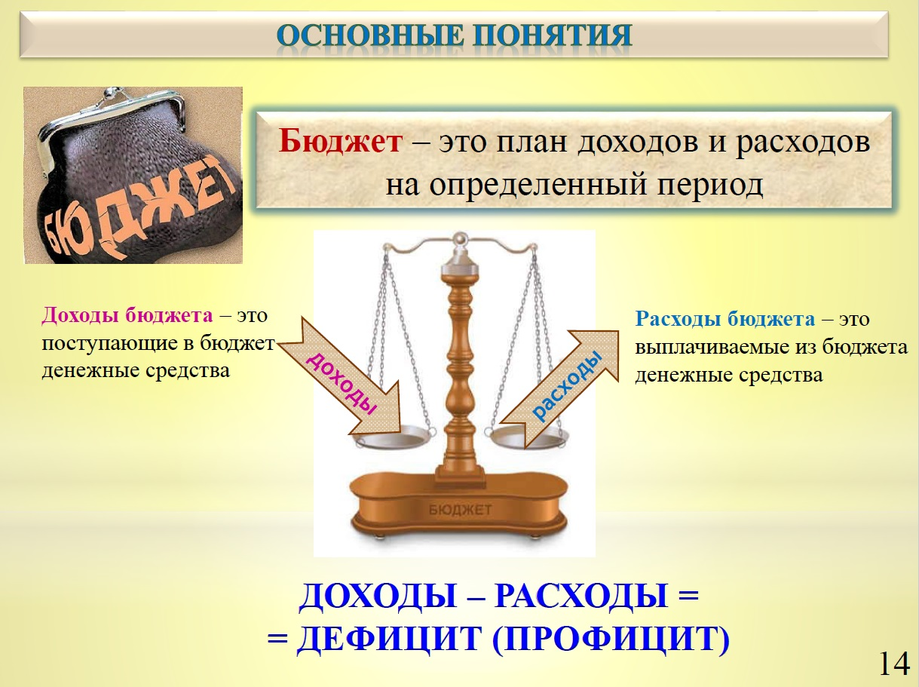


Slide 4
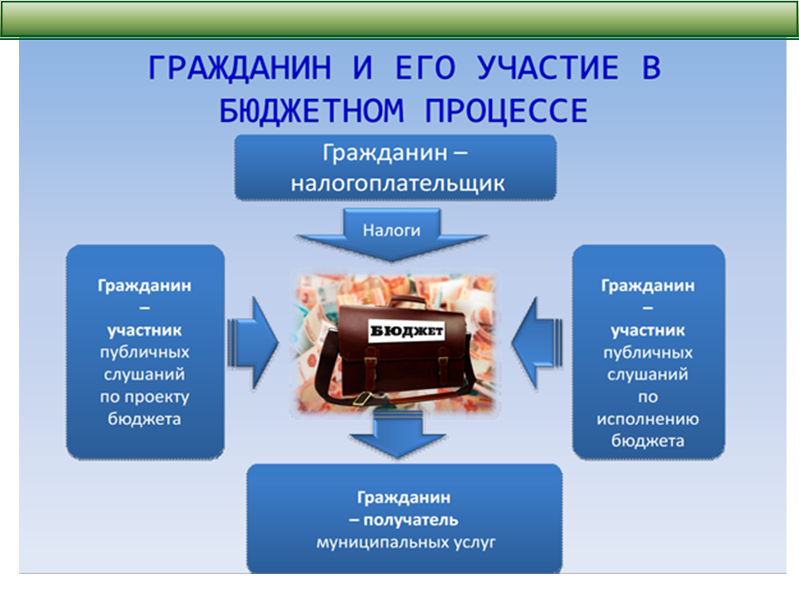

Slide 5
Основные параметры бюджета Мглинского муниципального района Брянской области

Slide 6
Структура налоговых доходов бюджета Мглинского муниципального района Брянской области на 2025 год и плановый период 2026 и 2027 годов

Slide 7
Структура неналоговых доходов бюджета Мглинского муниципального района Брянской области на 2025 год и плановый период 2026 и 2027 годов

Slide 8
Структура безвозмездных поступлений бюджета Мглинского муниципального района Брянской области на 2025 год и плановый период 2026 и 2027 годов

Slide 9

Расходы бюджета Мглинского муниципального района Брянской области на 2025 год

Slide 10









Расходы бюджета Мглинского муниципального района Брянской области на реализацию муниципальных программ Мглинского района 2025-2027 годы, тыс. руб.
2025 г.
МП «СТРОИТЕЛЬСТВО И АРХИТЕКТУРА В МГЛИНСКОМ РАЙОНЕ»
2025 г.
34 202,3
97 817,9
МП «УСТОЙЧИВОЕ РАЗВИТИЕ СЕЛЬСКИХ ТЕРРИТОРИЙ МГЛИНСКОГО РАЙОНА БРЯНСКОЙ ОБЛАСТИ»
ЛАСТИ
МП « РЕАЛИЗАЦИЯ ПОЛНОМОЧИЙ ИСПОЛНИТЕЛЬНО-РАСПОРЯДИТЕЛЬНОГО ОРГАНА МГЛИНСКОГО РАЙОНА»
2026 г.
98 119 ,1
2026 г.
36 101,2
2027 г.
98 314,9
2027 г.
39 879,5
2025 г.
30,0
2026 г.
30,0
2027 г.
30,0
НЕПРОГРАММНАЯ ЧАСТЬ РАСХОДОВ БЮДЖЕТА МГЛИНСКОГО МУНИЦИПАЛЬНОГО РАЙОНА
МП «УПРАВЛЕНИЕ МУНИЦИПАЛЬНОЙ СОБСТВЕННОСТЬЮ МГЛИНСКОГО РАЙОНА»
МП «УПРАВЛЕНИЕ МУНИЦИПАЛЬНЫМИ фиНАНСАМИ Мглинского района»
2026 г.
9 745,0
МП «ОБЕСПЕЧЕНИЕ ПРАВОПОРЯДКА НА ТЕРРИТОРИИ МГЛИНСКОГО РАЙОНА»
2025 г.
4 345,0
2025 г.
2 742,0
2027 г.
2 742,0
2026 г.
2 742,0
2025 г.
128,5
2025 г.
7 751,2
2027 г.
15 845,0
ПРОВЕДЕНИЕ КАПИТАЛЬНОГО РЕМОНТА МНОГОКВАРТИРНЫХ ДОМОВ НА ТЕРРИТОРИИ МГЛИНСКОГО РАЙОНА
2026 г.
128,5
2027 г.
128,5
2026 г.
7 751,2
2027 г.
7 751,2
2025 г.
102,2
2026 г.
102,2
МП «РАЗВИТИЕ КУЛЬТУРЫ И СОХРАНЕНИЕ КУЛЬТУРНОГО НАСЛЕДИЯ МГЛИНСКОГО РАЙОНА»
2027 г.
102,2
МП «РАЗВИТИЕ ОБРАЗОВАНИЯ МГЛИНСКОГО РАЙОНА»
2025 г.
50 756,4
Строительство, реконструкция, модернизация объектов питьевого водоснабжения Мглинского района в рамках реализации регионального проекта «Чистая вода»
МП «ЭНЕРГОСБЕРЕЖЕНИЕ И ПОВЫШЕНИЕ ЭНЕРГЕТИЧЕСКОЙ ЭФФЕКТИВНОСТИ В МГЛИНСКОМ РАЙОНЕ»
2026 г.
48 127,8
2025 г.
245 869,6
2026 г.
50,0
2027 г.
48 127,8
2026 г.
227 475,0
2027 г.
0,0
2025 г.
50,0
2027 г.
50,0
2027 г.
231 667,2
2025 г.
0,0
2026 г.
0,0

Slide 11
Спасибо за внимание !
Финансовый отдел администрации Мглинского района
Почтовый адрес: 243220, г. Мглин,
пл. Советская д.6
Факс: (48339) 21740;
Тел.: 8(48339) 21740;
Официальный сайт администрации района: http:www.mgladm.ru

